Slide 1

  THỰC HÀNH
  GIỮA HỌC KÌ I

Slide 2

Nhắc lại tên các bài đã học?
Bài 1: Biết ơn những người có công
với quê hương, đất nước
Bài 2: Tôn trọng sự khác biệt của người khác

Slide 3

Giới thiệu tên và tóm tắt công lao của 3 người có công với quê hương, đất nước?
Vì sao chúng ta cần biết ơn người có công với quê hương đất nước?
Nêu những việc làm thể hiện lòng biết ơn người có công với quê hương, đất nước.

Slide 4


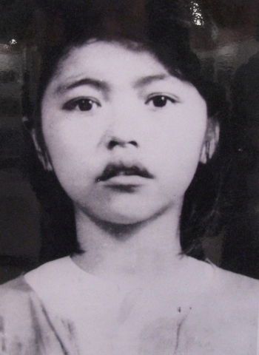
Chị Võ Thị Sáu đã cống hiến cả cuộc đời cho cách mạng, cho đất nước. Tấm gương của chị là biểu tượng của thế hệ trẻ về một lòng nồng nàn yêu nước, sẽ còn lưu lại trong sử sách và trong trái tim hàng triệu người Việt Nam.

Slide 5

Đại tướng Võ Nguyên Giáp: Được bình chọn là 1 trong 10 vị tướng giỏi nhất thế giới, là đại tướng đầu tiên của Việt Nam khi mới 37 tuổi.

Slide 6
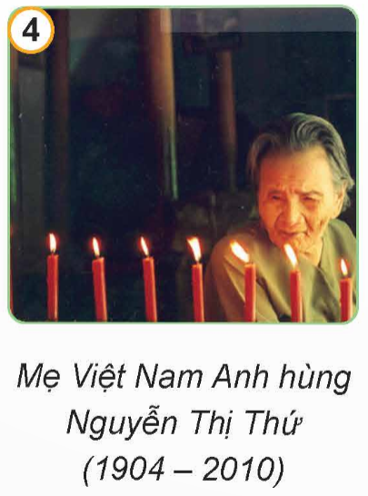
Mẹ Việt Nam anh hùng Nguyễn Thị Thứ: người mẹ có nhiều con, cháu hi sinh nhất trong cả hai cuộc kháng chiến chống Pháp, chống Mỹ.

Slide 7
Kể một số biểu hiện tôn trọng sự khác biệt của người khác?
Vì sao phải tôn trọng sự khác biệt giữa mọi người?

Slide 8


Em đồng tình hay không đồng tình với mỗi hành vi dưới đây
và giải thích lí do.
a. Bảo vệ thành quả mà những người có công với quê hương, đất nước đã tạo dựng.
b. Tích cực tham gia các phong trào đền ơn, đáp nghĩa.
c. Trêu đùa, bắt chước động tác của các bác thương binh.
d. Mỗi người là một cá nhân độc lập với ngoại hình, sở thích và suy nghĩ khác nhau.
e. Chỉ những người có cùng hoàn cảnh, suy nghĩ mới có thể làm bạn với nhau.
g. Tôn trọng sự khác biệt của người khác là biểu hiện của lòng khoan dung, nhân ái

Slide 9

XỬ LÝ TÌNH HUỐNG

Slide 10


1. Hoa rất thích xem bóng đá. Một lần, Hoa đang bàn luận rôm rả với nhóm bạn về đội bóng yêu thích thì một thành viên trong nhóm là Chiến nói: “Cậu là con gái thì biết gì về bóng đá mà tham gia?”. Nếu là Hoa em sẽ làm gì?
Notes:
Bài hát muốn gửi đến thông điệp rằng mọi người trên thế giới có thể có nhiều điểm khác biệt nhau, chúng ta có thể khác biệt về ngôn ngữ, hình dáng, phong tục, giới tính, tập quán, văn hoá, trong đó có cả sự khác biệt về màu da, mái tóc. Nhưng những sự khác nhau đó không dẫn đến tốt hay xấu và mọi người đều luôn cần tôn trọng lẫn nhau về những sự khác biệt. Tất cả đều được yêu quý như nhau. Điều đó tạo nên sự thú vị và sự đoàn kết vui tươi của con người trên Trái Đất.

Slide 11



2. Nhờ sự tài trợ của một số doanh nhân trong chương trình “Nhịp cầu hạnh phúc”, bản của Sử có một cây cầu bắc qua suối. Biết ơn nhà tài trợ, mọi người trong bản bàn nhau bảo vệ câu cầu bằng cách làm biển cấm những xe chở hàng nặng đi qua. Tuy nhiên, một số bạn lại nói: “Sao phải làm vậy? Hỏng cây cầu này thì họ lại tài trợ để làm cây cầu khác mà.” Nếu là Sử, em sẽ nói gì với các bạn?

Slide 12


